Slide 1
Máquinas Virtuais no Azure

Slide 2
Máquinas virtuais
Uma máquina virtual é um arquivo de computador (normalmente chamado de imagem) que se comporta como um computador de verdade.
Em outras palavras, é a criação de um computador dentro de um computador.
Ela é executada em uma janela, assim como outros programas, proporcionando ao usuário final a mesma experiência na máquina virtual que ele teria no sistema operacional host.

Slide 3
Máquinas virtuais
A máquina virtual fica localizada e uma área restrita, separadamente do resto do sistema, o que significa que o software dentro de uma máquina virtual não pode escapar ou manipular o próprio computador.
Isso gera um ambiente ideal para teste de outros sistemas operacionais, incluindo lançamentos beta, para acessar dados infectados por vírus, para criar backups do sistema operacional e para executar um software ou aplicativo em sistemas operacionais diferentes daqueles para os quais eles foram desenvolvidos.

Slide 4
Máquinas virtuais
Diversas máquinas virtuais podem ser executadas simultaneamente no mesmo computador físico.
Em computadores desktop comuns utilizam um sistema operacional para executar todos os outros sistemas operacionais dentro das suas janelas de programa.
Para servidores, os múltiplos sistemas operacionais são executados lado a lado com uma unidade de software chamada hipervisor para gerenciá-los.

Slide 5
Máquinas virtuais
Cada máquina virtual conta com seu próprio hardware, incluindo CPUs, memória, discos rígidos, adaptadores de rede e outros dispositivos.
Então, o hardware virtual é mapeado para o hardware real no computador físico, o que economiza custos ao reduzir a necessidade de sistemas de hardware físico, juntamente com os custos de manutenção associados, além de reduzir a demanda de energia e refrigeração.

Slide 6
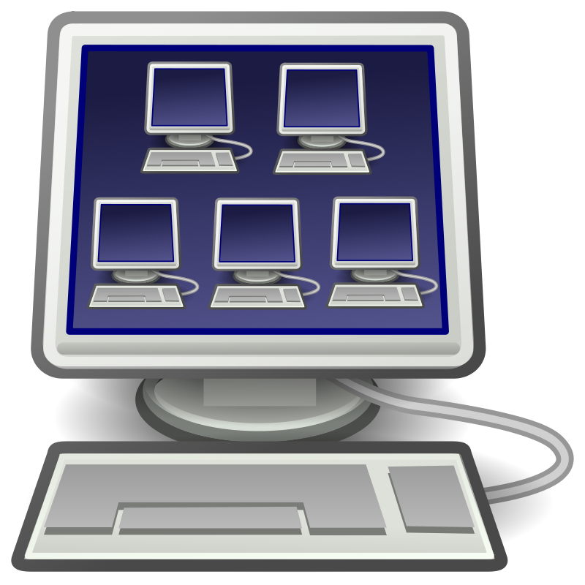

Slide 7
Obrigado!

